Slide 1

Метод фильтрации спам-сообщений электронной почты на основе нейронной сети и метода опорных векторов
Студент: Группа:
Научный руководитель:
Яковлев Денис Владиславович
ИУ7-81Б
Русакова Зинаида Николаевна
Москва, 2024

Slide 2
Спам-сообщения
Проблемы, создаваемые рассылками спама:
трата трафика «в пустую»;
угроза безопасности системы, попадающей под рассылку;
трата рабочего времени.

Slide 3
Цели и задачи
Цель работы – разработка и реализация метода фильтрации спам-сообщений электронной почты на основе нейронной сети и метода опорных векторов.
Задачи:
анализ предметной области;
анализ существующих методов классификации;
разработка метода фильтрации спам-сообщений;
программная реализация разработанного метода;
исследование применимости разработанного ПО.

Slide 4
Известные решения
Вид Критерий | Фильтрация вручную | Автоматизированная фильтрация
Требование постоянного корректирования пользователем | + | -
Масштабируемость | - | +
Своевременность | - | +

Slide 5
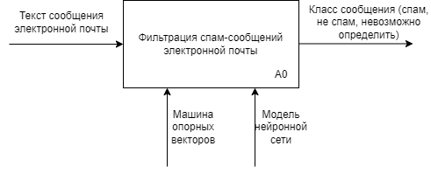
Постановка задачи
Ограничения, накладываемые на метод:
метод должен иметь конечное время работы
метод должен уметь обрабатывать любые сообщения

Slide 6
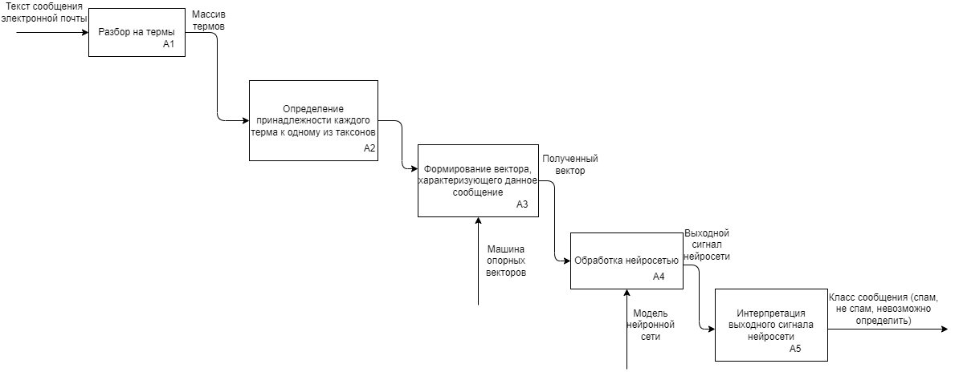
Функциональная схема метода

Slide 7
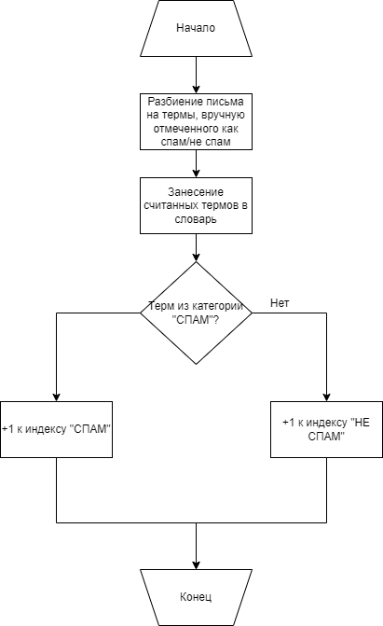
Обработка входных данных

Slide 8
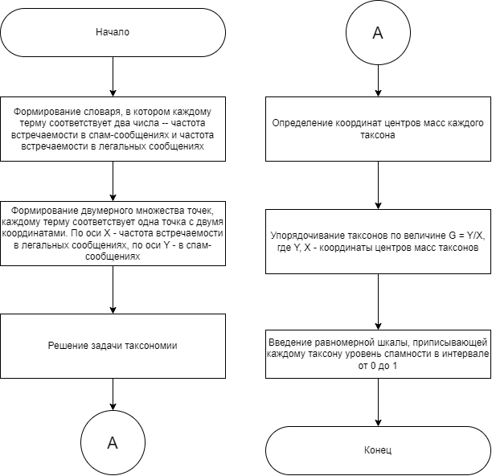
Формирование обучающего множества

Slide 9
Схема взаимодействия модулей
Интерфейс
Модуль вывода результатов
Модуль фильтрации сообщений

Slide 10
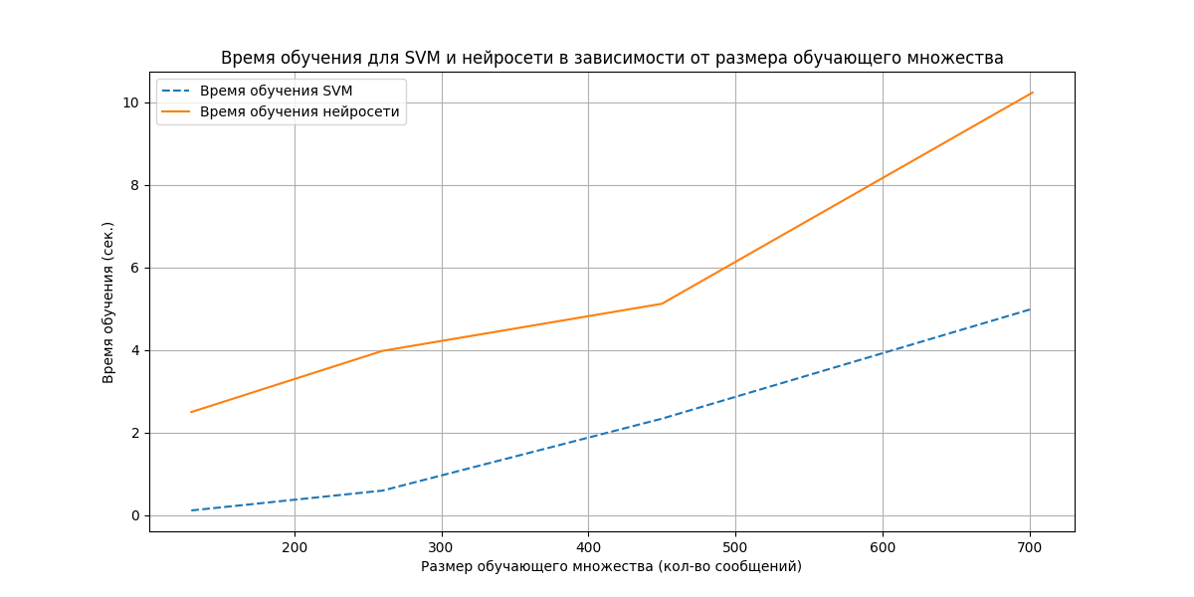
Зависимость времени обучения и точности от размера обучающей выборки

Slide 11
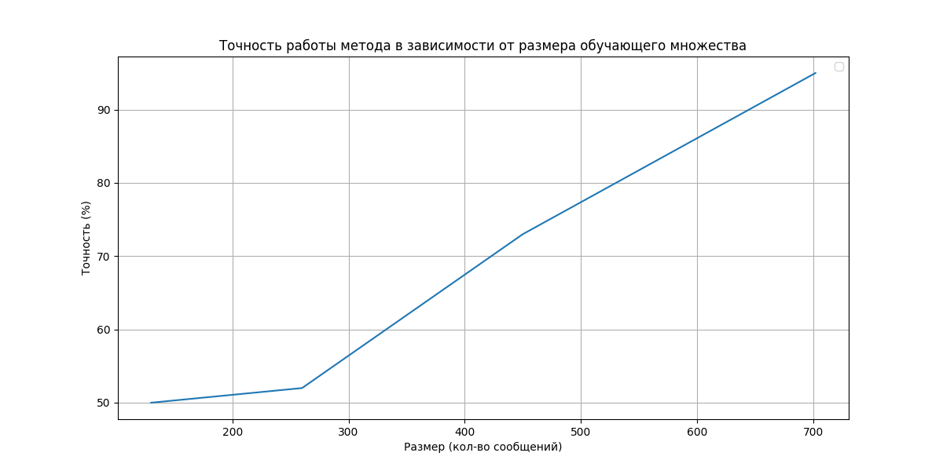
Зависимость точности разработанного метода от размера обучающей выборки

Slide 12
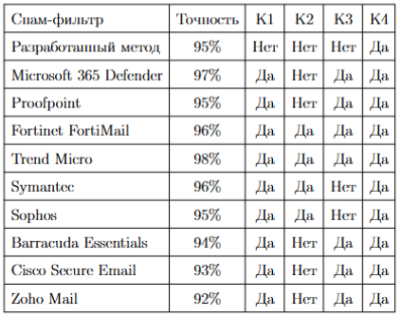
Сравнение разработанного метода с известными аналогами
К1 — Использование правил для фильтрации.
K2 — Использование сигнатурного анализа.
К3 — Использование репутационных методов
К4 — Использование машинного обучения.

Slide 13
Заключение
Достигнута цель работы: разработан метод фильтрации спам-сообщений электронной почты на основе нейронной сети и метода опорных векторов.
Были решены все поставленные задачи:
Проведен анализ предметной области.
Проведен анализ существующих методов фильтрации спам-сообщений электронной почты.
Анализ существующих методов классификации.
Разработан метод фильтрации спам-сообщений электронной почты;
Создано программное обеспечение, реализующее разработанные алгоритмы;
Проведено исследование применимости разработанного программного обеспечения.

